Slide 1
Parte 1
Como fazer um artigo quantitativo
pesquisa reprodutível
Harvard Dataverse
Pegar o artigo com o Davi
Parte 2
Métodos baseados em projetos
Diário de bordo
Blog /autoria
Questionário de avaliação
Gato de bigodes
Djalma
Pesquisa quanti-ação
kaHoot
Plicker
Pôster dos alunos
Fotos
Métodos Paulo Fres

Slide 2
FASE 1
Como fazer um artigo quantitativo pesquisa reprodutível
Harvard Dataverse
Pegar o artigo com o Davi
FASE 2
Métodos baseados em projetos
Diário de bordo
Blog /autoria
Questionário de avaliação
Gato de bigodes
Djalma
Pesquisa quanti-ação
kaHoot
Plicker
Pôster dos alunos
Fotos
Métodos Paulo Fres

Slide 3
Queridas e queridos colegas do DMQ,Eu e o Stevev, estamos propondo uma reunião de “prosseguimento” do nosso projeto de disponibilizar um livro que sirva para os alunos e docentes das disciplinas de Estatística no Brasil. Estamos pensando em iniciar uma versão com o material acumulado já existente e produzido pelo grupo e organizar um Bookdown que armazene o que já existe e tivesse links inclusive para vídeos. Diante da diversidade do material, o leitor poderia escolher o percurso que quisesse percorrer. Só a título de exemplo poderíamos indicar 3 possíveis percursos: 1.
2. Percurso 2 : um roteiro para quem quiser consolidar conceitos e que percorrerá módulos com textos leves , mas com as definições e linguagem matemática e Estatística sobre : 1) o pensamento estatístico 2) Amostragem (desenhos de estudo) 2) controlando e medindo a Variabilidade 3) utilizando a incerteza nas decisões 4) Simplificando fenômenos multivariados 3. Percurso 3: um roteiro para tratar da elaboração de um artigo científico (seguindo aquele artigo da Revista Brasileira de Enfermagem)1) Definindo os objetivos gerais e específicos ( intersecção com o item 1 e 2 do Percurso 1) 2) Descrevendo a metodologia : Desenho de estudo e análise estatística (intersecção com o item 3 do percurso 1 e item 2 do Percurso 2 ) 3) Descrevendo a Análise estatística (intersecção com o item 4 do percurso 1 e com os conceitos do percurso 2)4) Resultados Neste percurso 3, penso que poderiam ser incluídos exemplos da produção dos alunos (que autorizassem) Títulos possíveis para o livro : 1) “ O mundo fabuloso da Estatística e do R” 2) “ O R no país da Estatística “ 3) “ O desafiante mundo da pesquisa com a Estatística e o R”data para uma reunião: semana de 4 a 8 de outubro Quem topa e pode?Tereza e Steven

Slide 4
Percurso 1: um roteiro para um professor que quiser seguir a nossa metodologia a partir de: 1) apresentação de algumas questões de pesquisa 2) banco de dados 3) desenho de estudo, definição das variáveis , unidades de observação, medidas descritivas , gráficos 4) medidas de associação, testes de hipóteses 5) Modelos Em cada um desses 5 itens, existiriam links para : artigos, sites com as bases de dados (Davi tem uma apresentação boa para isso), apostilas do Felipe, textos mais teóricos sobre os diversos conceitos etc

Slide 5
FASE 1
Como fazer um artigo quantitativo pesquisa reprodutível

Slide 6
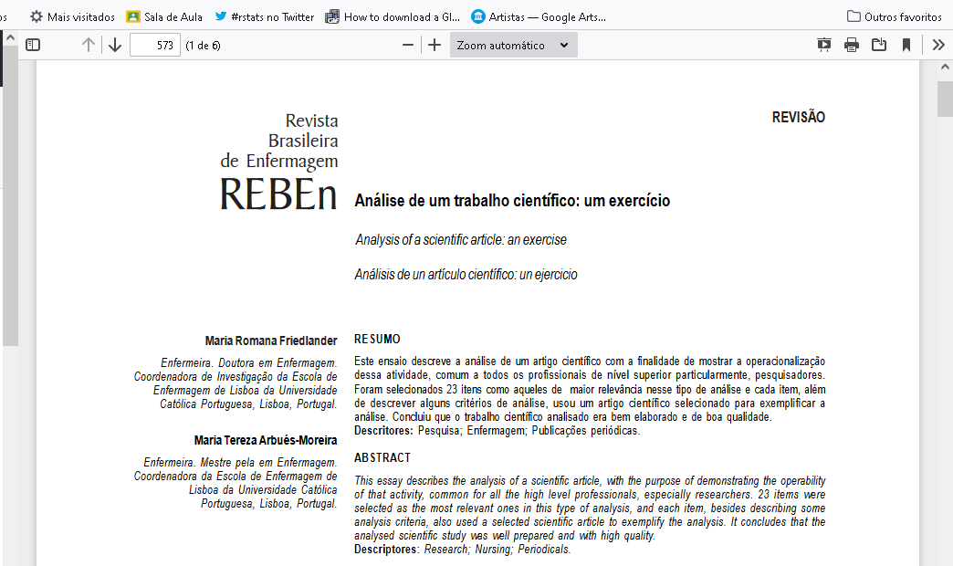

Slide 7


Slide 8
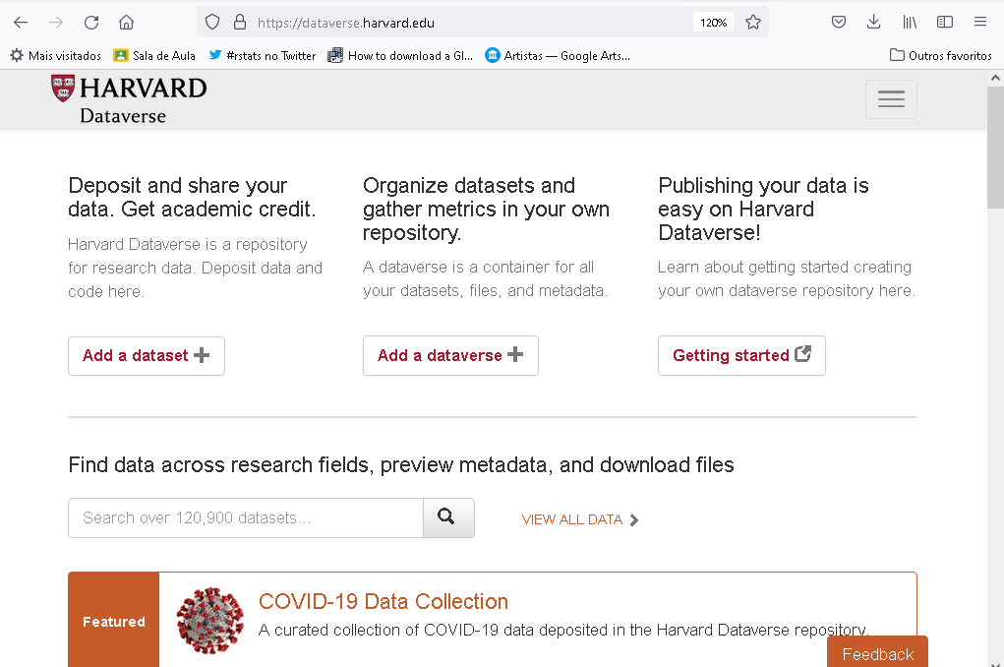

Slide 9
FASE 2
Métodos baseados em projetos
Diário de bordo, Experimento da Coca-Cola, Blog /autoria,
Questionário de avaliação,Gato de bigodes,Djalma
Pesquisa quanti-ação,kaHoot,Plicker,Pôster dos alunos ,Fotos,Métodos Paulo Freire

Slide 10
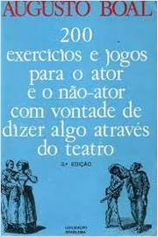

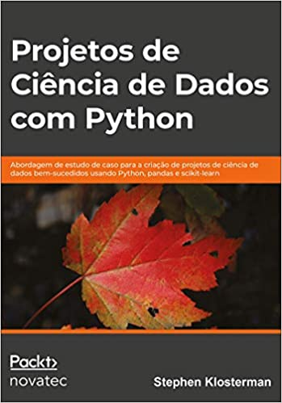


Slide 11
Objetivos pedagógicos
Fazer uma análise crítica das Estatísticas apresentadas na mídia evitando a polarização (“estatística é um tipo de mentira cientifica” ou “a estatística é um método matemático superior aos outros métodos”).
Método/Sequencia didática
Passo 1 - Apresentar alguns exemplos de estatísticas certas e erradas na mídia;
Passo 2 – Criar um jogo: Qual dessas estatísticas é errada?
Passo 3 – Pedir para os(as) estudantes para se reunir em grupo de 3 ou 4 para discutir qual está certa e qual está errada;
Passo 4 - Pedir para cada grupo apresentar a fundamentação do motivo de cada estatística errada.
Como avaliar o que a turma aprendeu?
Pedir para os(as) alunos(as) escreve um texto sobre outras estatísticas que incomodam
Referências
BOAL, Augusto. 200 exercícios e jogos para o ator e o não-ator com vontade de dizer algo através do teatro. Civilização Brasileira, 1977.
SEIFE, Charles. Os números (não) mentem: como a matemática pode ser usada para enganar você. Editora Schwarcz-Companhia das Letras, 2012.
CARVALHO, Felipe; PIMENTEL, Mariano. Atividades autorais online: aprendendo com criatividade. SBC Horizontes, nov, 2020.
PIMENTEL, Mariano. Cinco equívocos sobre avaliação da aprendizagem SBC Horizontes, agosto, 2021.
HUFF, Darrell. Como mentir com estatística. Editora Intrinseca, 2016.
VYGOTSKY

Slide 13
Epifania....

Slide 14


18 Projetos de Estatística em sala de aula
com o
Profs. do DMQ
UNIRIO

Slide 15
Apresentação dos professores
Apresentação da metodologia
Apresentação do R e Rcommander

Slide 16
Projeto 1 – Primeiros passos em um conjunto de dados com o R Commander.
Projeto 2 – Aquisição de dados do DATASUS, do IBGE, do INEP, do INPE, do TSE, do Tesouro Nacional e do CAGED.
Projeto 3 – Análise Fatorial/Análise de Cluster para avaliar o desmatamento do Amazonas com R.
Projeto 4 – Os fatores maternos associados ao baixo peso ao nascer
Projeto 5 – Analisando dados da COVID-19 com o R.
Projeto 6 – Fazendo mapas e estatística espacial com o R para ver as queimadas.
Projeto 7 – Controle da qualidade com o R: um exemplo aplicado.
Projeto 8 – Descobrindo a diferença entre a coca e a coca light com o R: uma visita ao livro uma senhora toma chá.
Projeto 9 – Mostrando a verdadeira cara da ditadura militar do Chile com o R.
Projeto 10 – Avaliando o Efeito do Plano Amostral com o R. Avaliando a situação do Brasil com o pacote convey e survey.
Projeto 11 – Como sair do vermelho com R. Um estudo da Educação financeira e educação estatística com R.
Projeto 12 – Análise Fatorial/Análise de Cluster para avaliar o desmatamento do Amazonas com R.
Projeto 13 – Machine Learning com R: Um estudo de ........

Slide 17
10 sequecias didáticas
10 conselhos´para fazer um artigo cientifico
10 projetos inovadores com o R
10 coisas classicas que você naão sabia sobre a estatística com o R

